Slide 1

SLIDE ĐỒ ÁN CUỐI KÌ
PHÁT TRIỂN ỨNG DỤNG WEB
Web bán mũ bảo hiểm
IS207.P11
Group 007
Thành viên nhóm:
Đoàn Công Tài - 22521271
Lê Cường Thịnh - 22521409
Nguyễn Duy Thịnh - 22521414

Slide 2
1
Giao diện người dùng
2

Slide 3
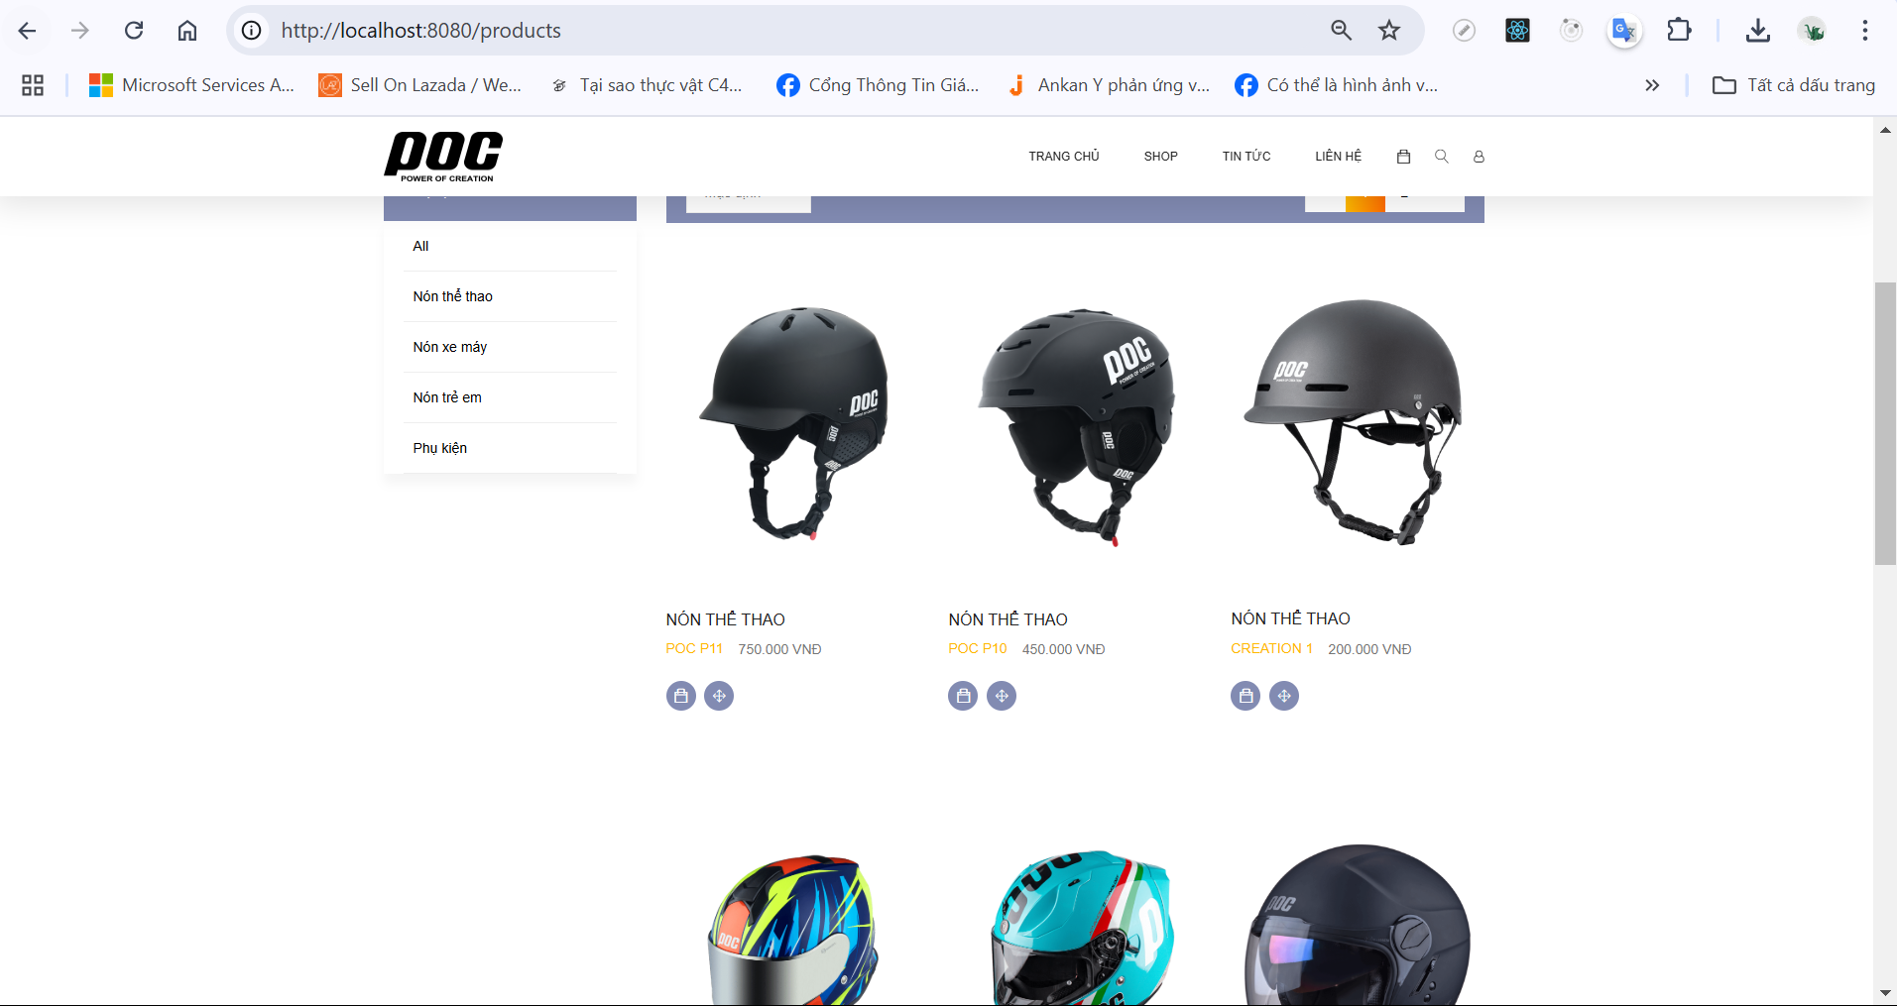
Giao diện sản phẩm
3

Slide 4
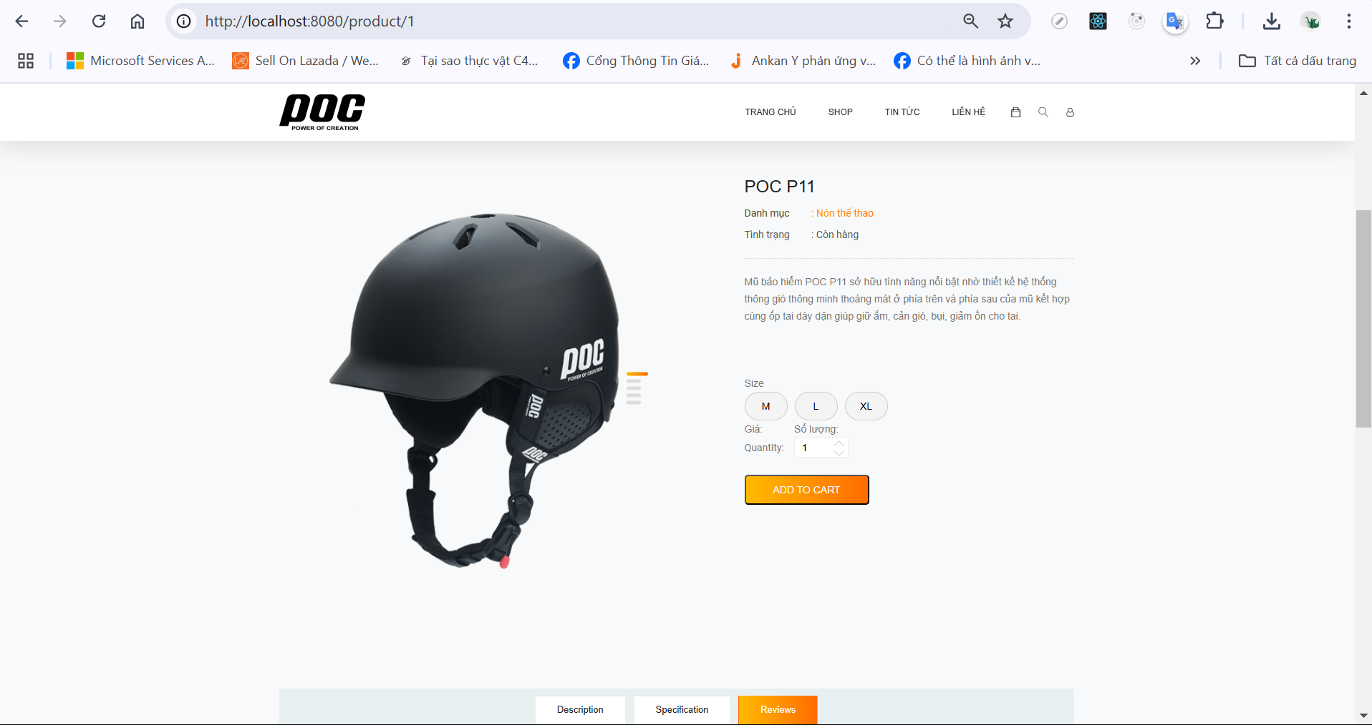
Giao diện chi tiết sản phẩm
4

Slide 5
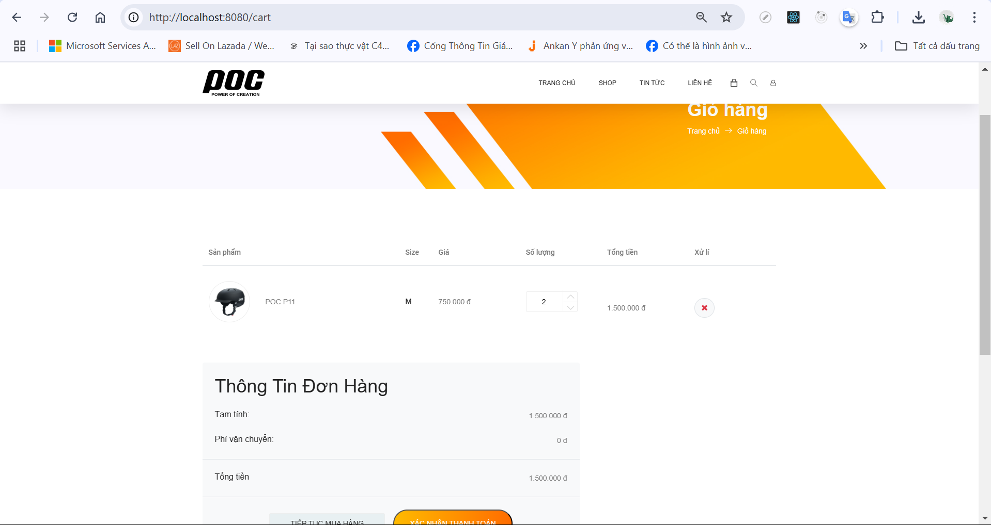
Giao diện giỏ hàng
5

Slide 6
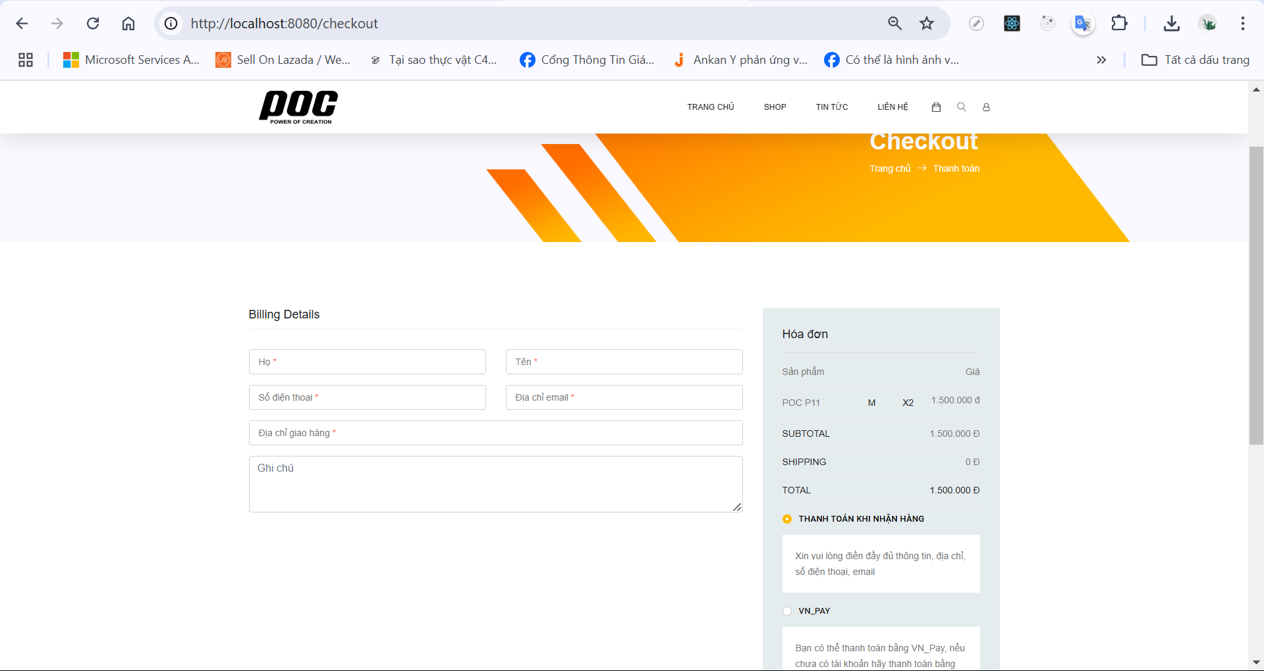
Giao diện thanh toán
6

Slide 7
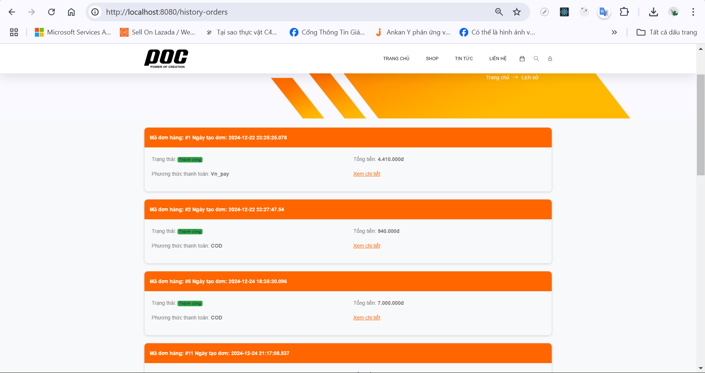
Giao diện lịch sử mua hàng
7

Slide 8
2
Giao diện quản lí
8

Slide 9
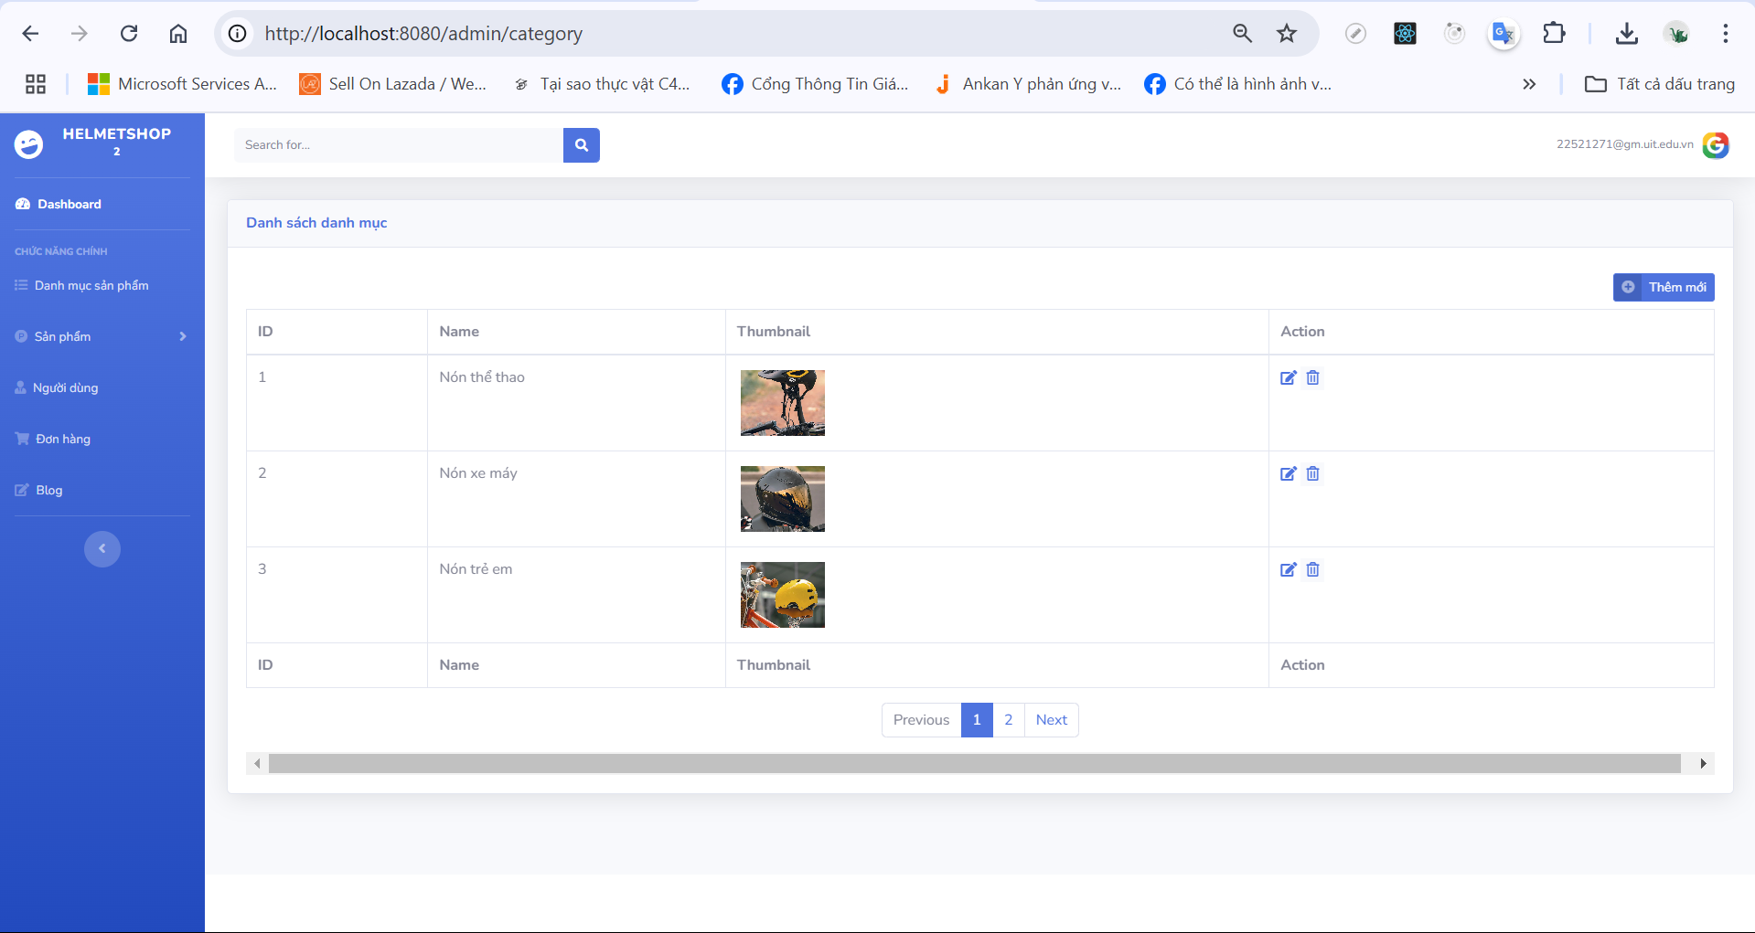
Giao diện quản lí danh mục
9

Slide 10
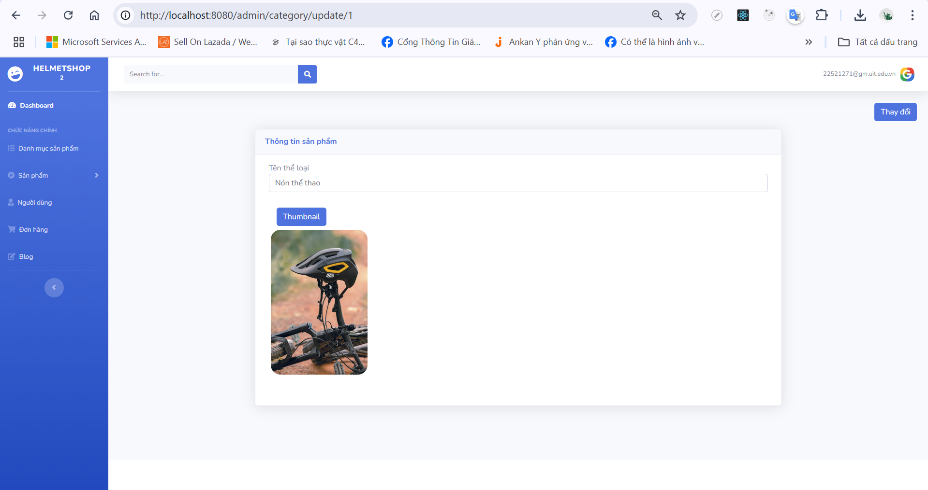
Giao diện chỉnh sửa danh mục
10

Slide 11
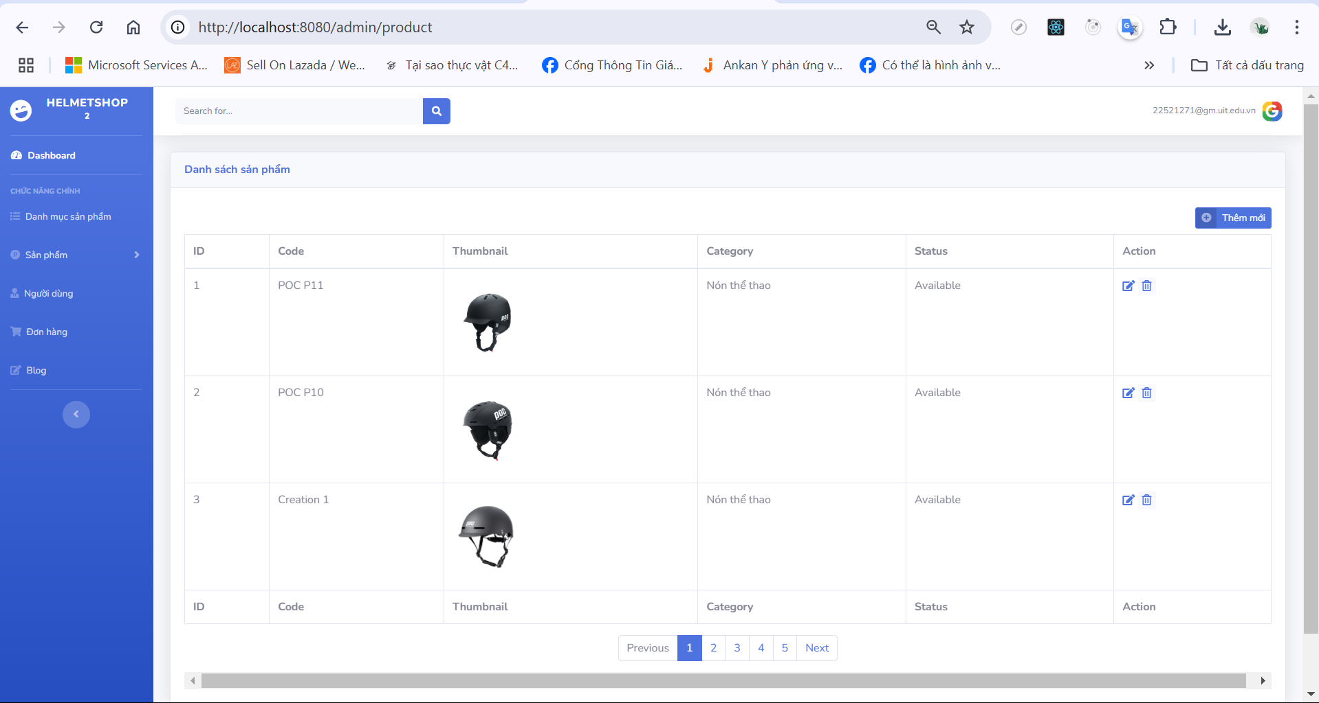
Giao diện quản lí sản phẩm
11

Slide 12
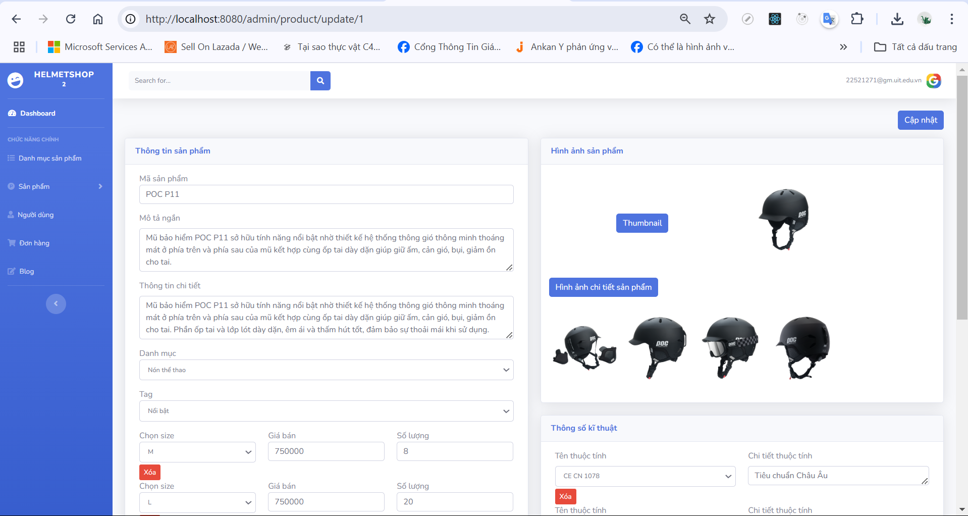
Giao diện chỉnh sửa sản phẩm
12

Slide 13
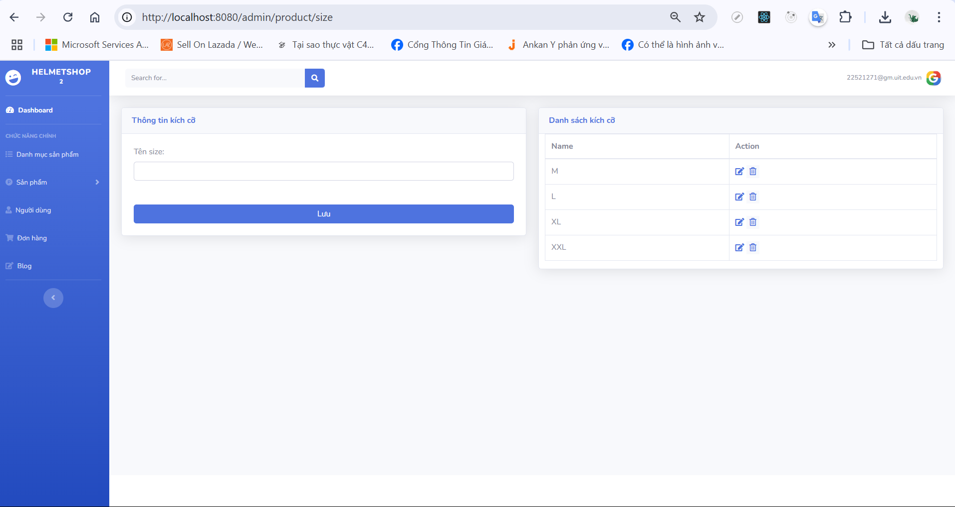
Giao diện quản lí kích cở sản phẩm
13

Slide 14
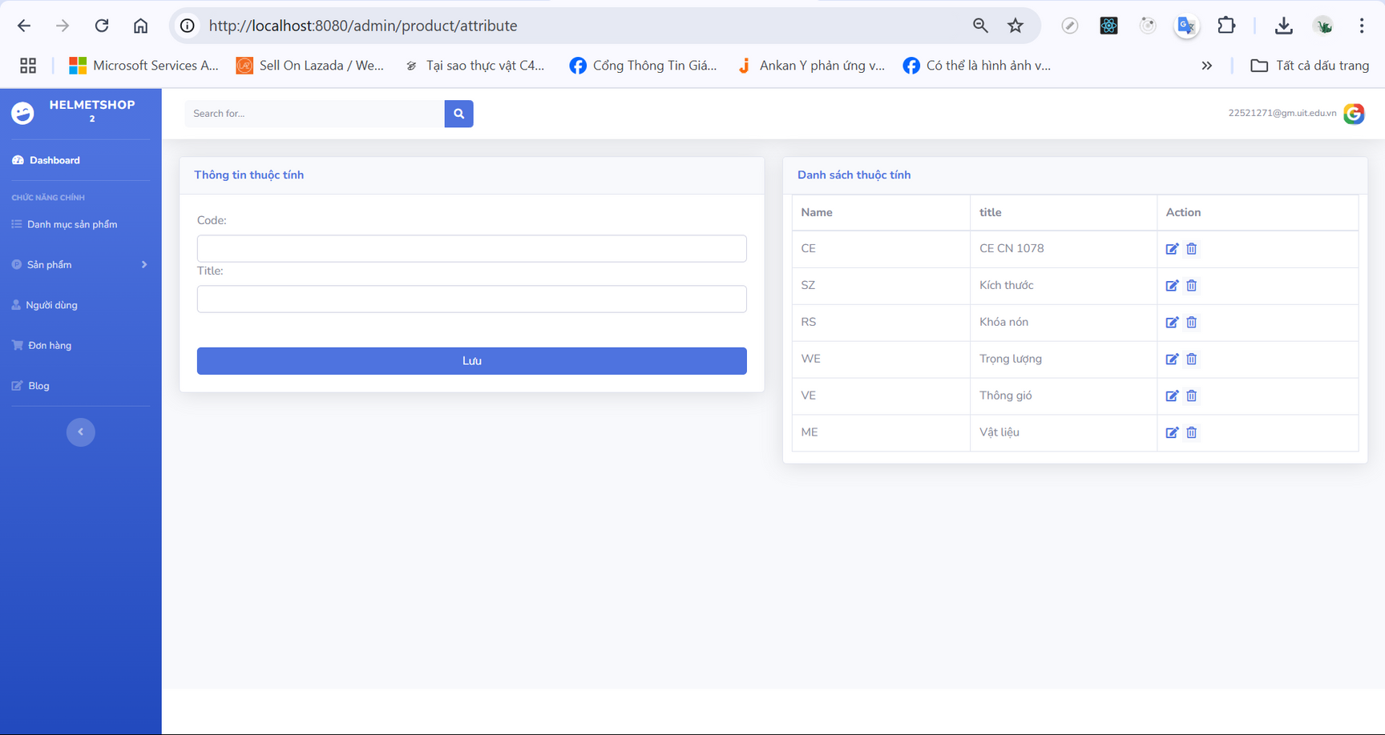
Giao diện quản lí các thông tin sản phẩm
14

Slide 15
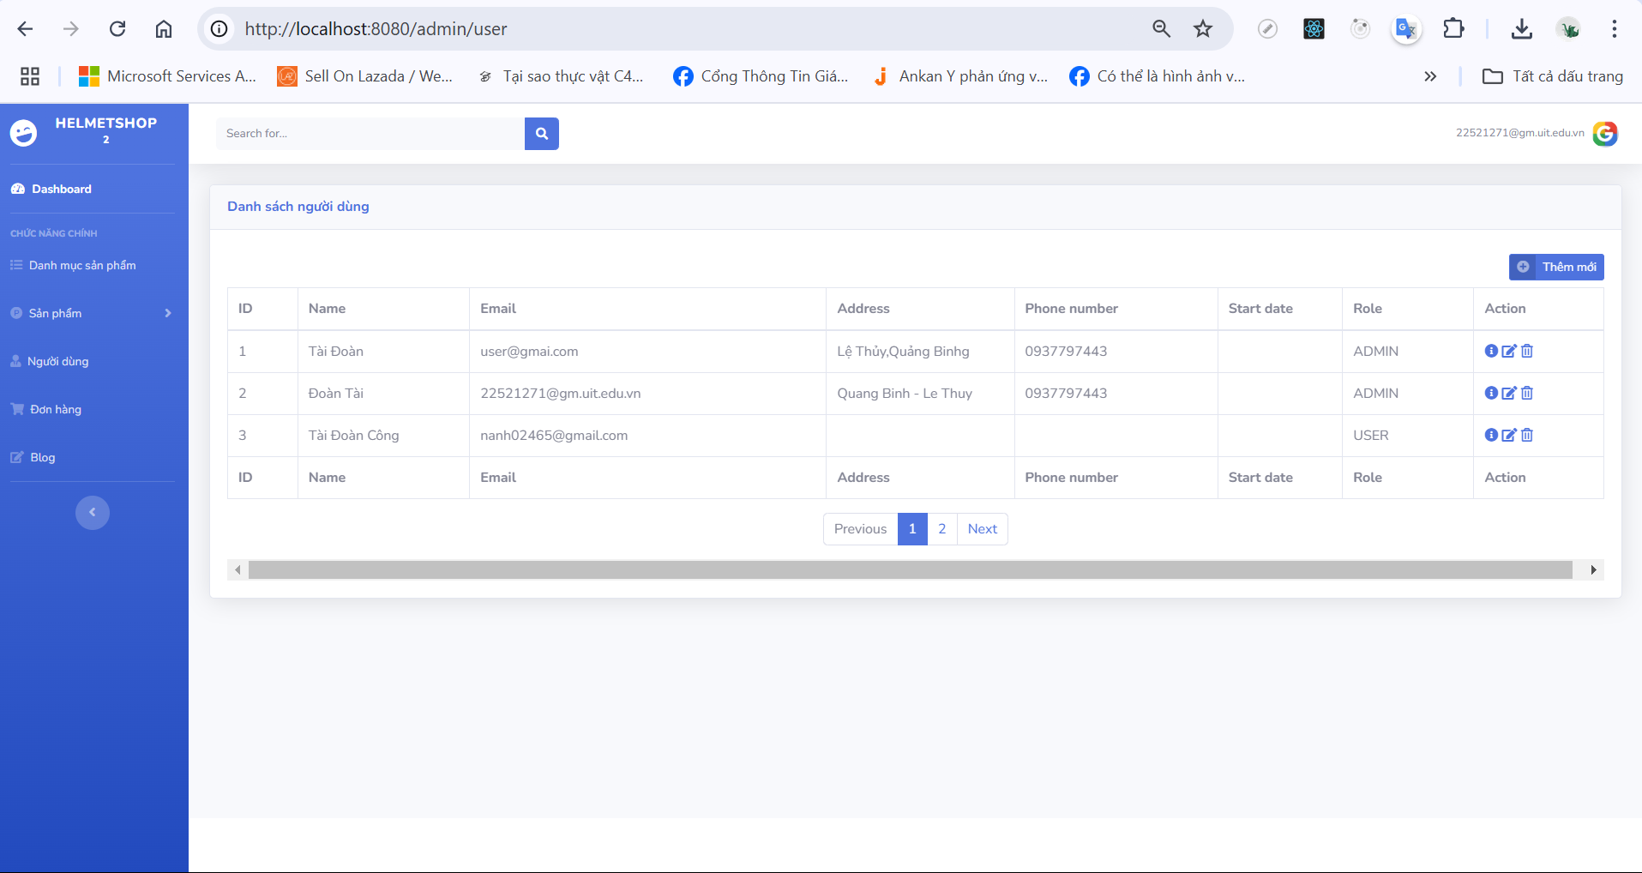
Giao diện quản lí người dùng
15

Slide 16
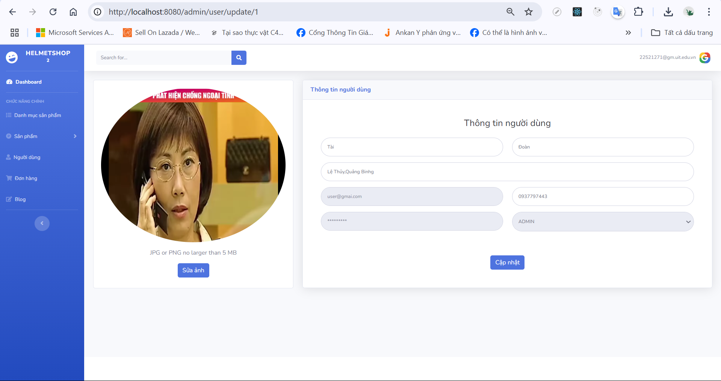
Giao diện chỉnh sửa thông tin người dùng
16

Slide 17
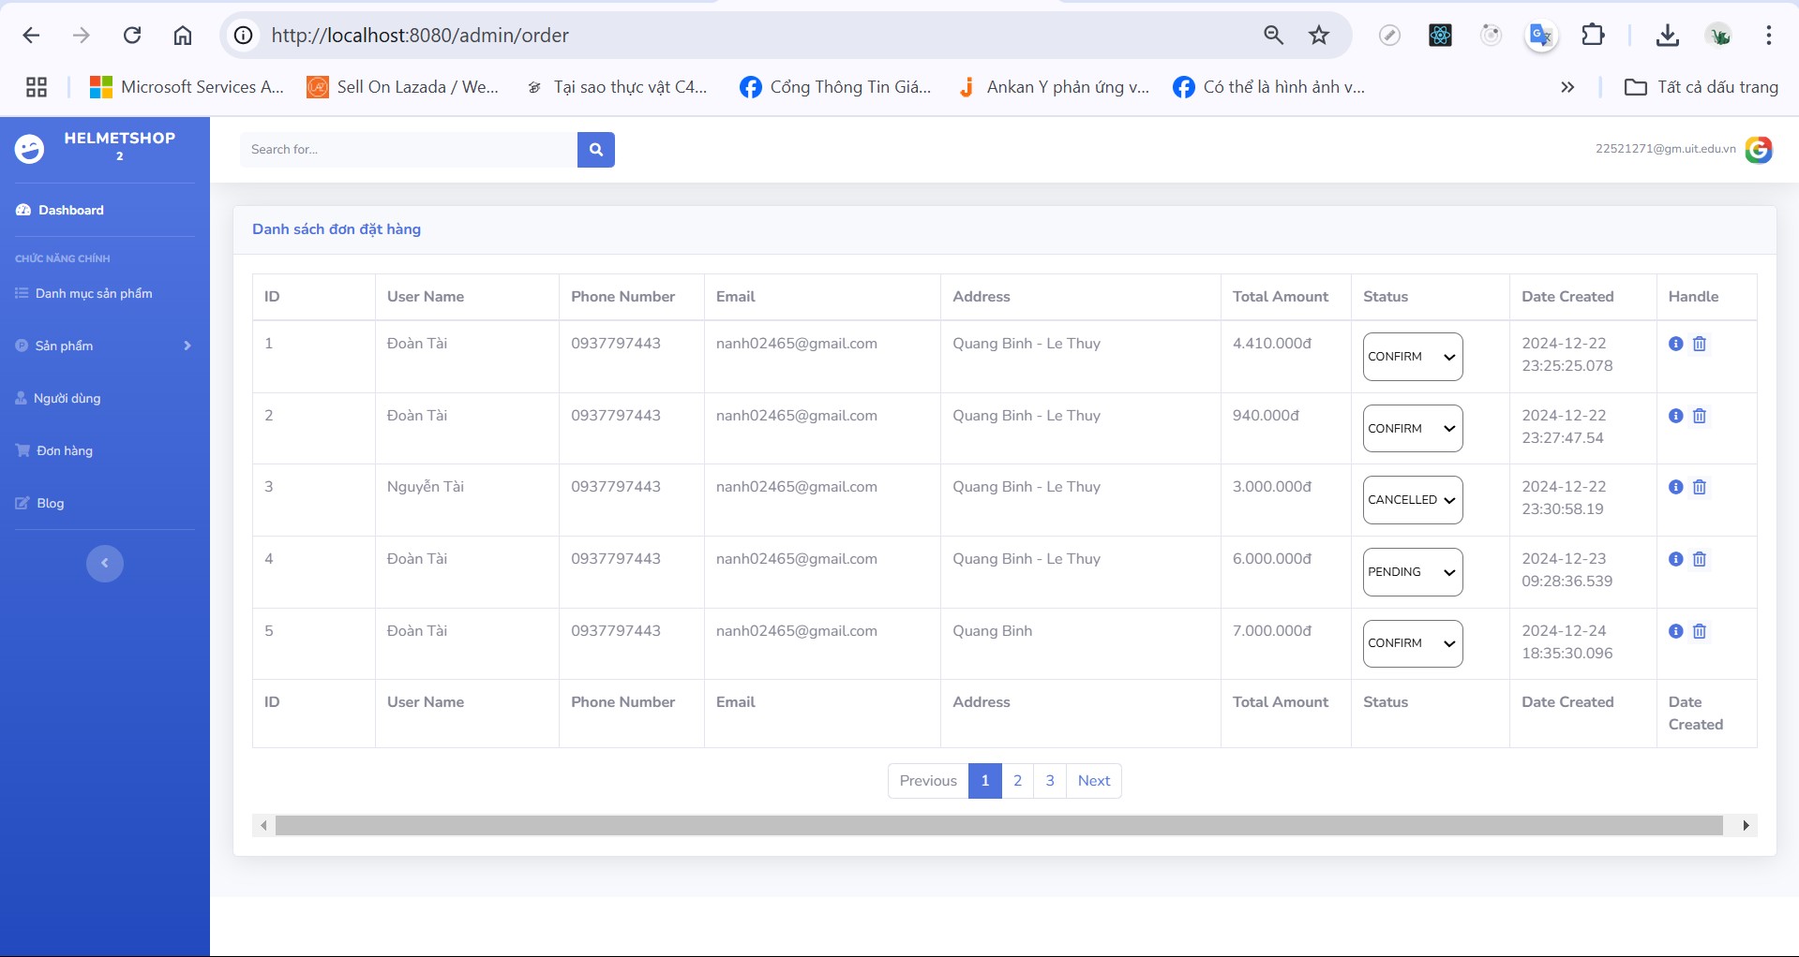
Giao diện quản lí đơn hàng
17

Slide 18
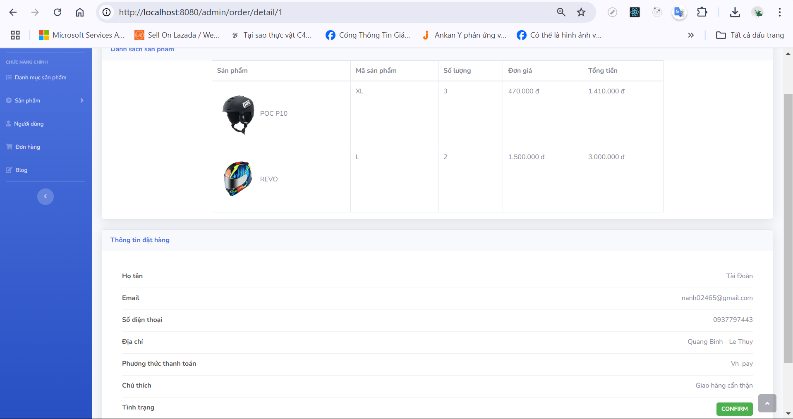
Giao diện xem chi tiết đơn hàng
18

